Slide 1
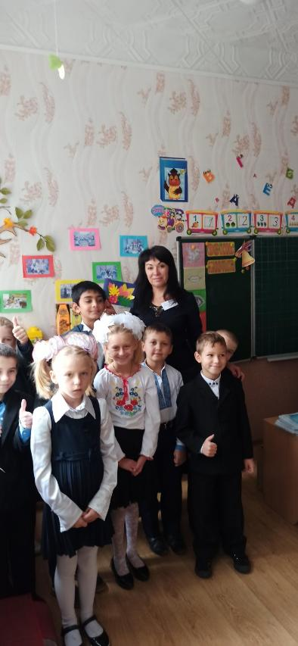
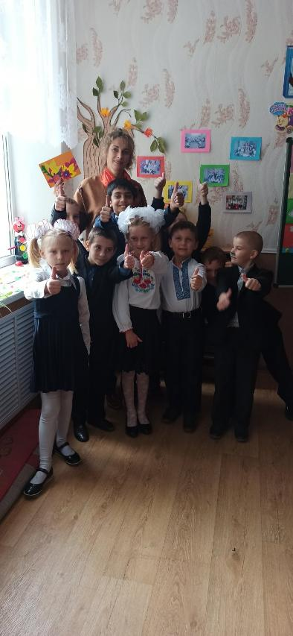
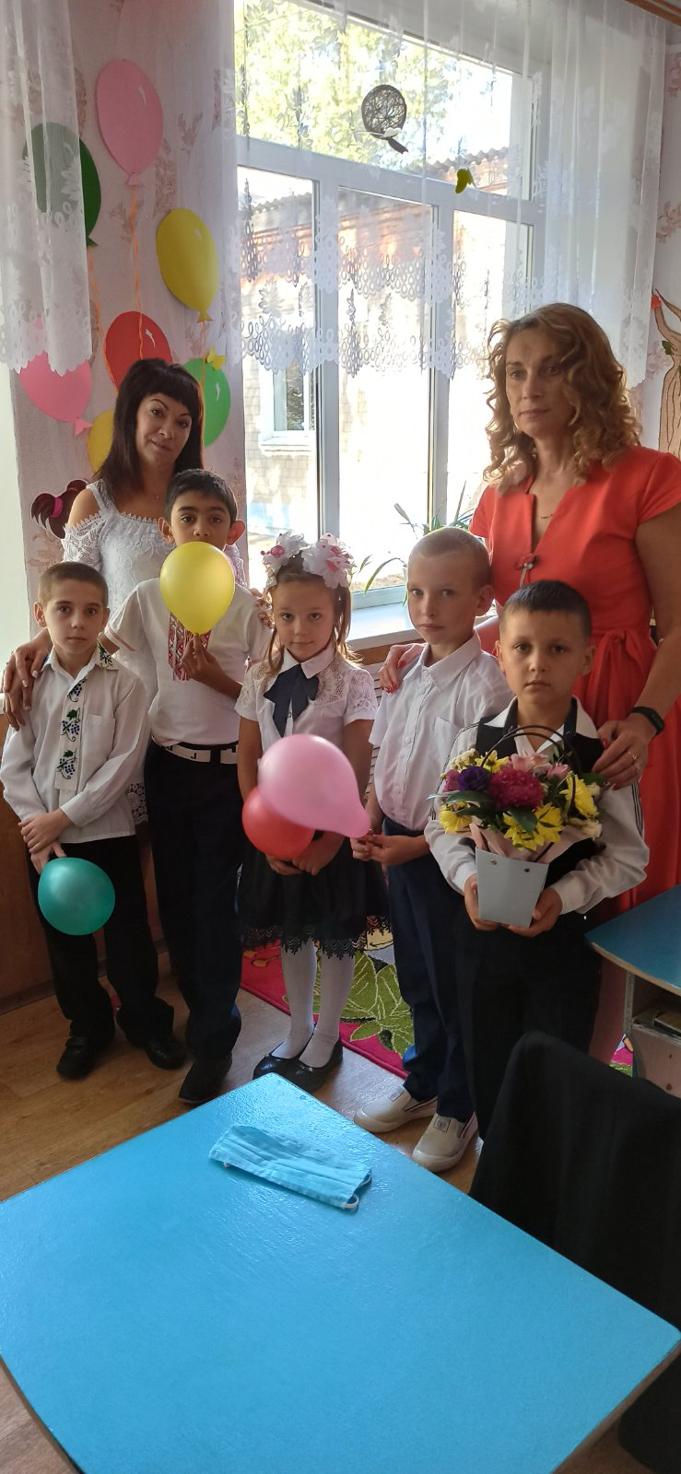

Slide 2
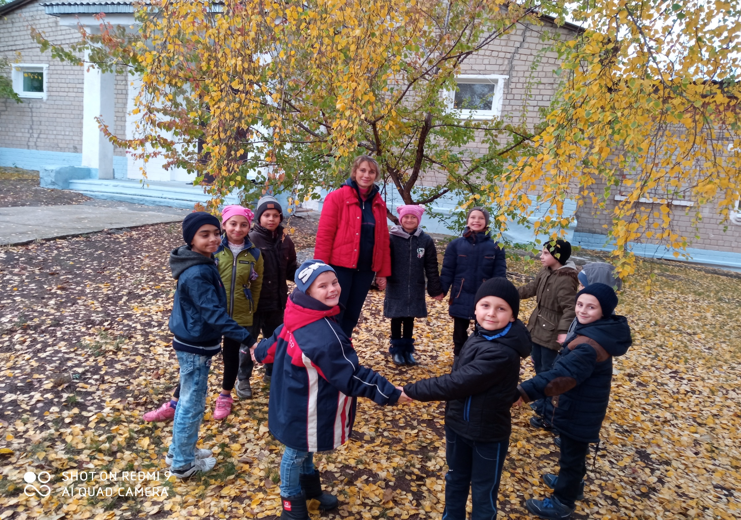

Slide 3
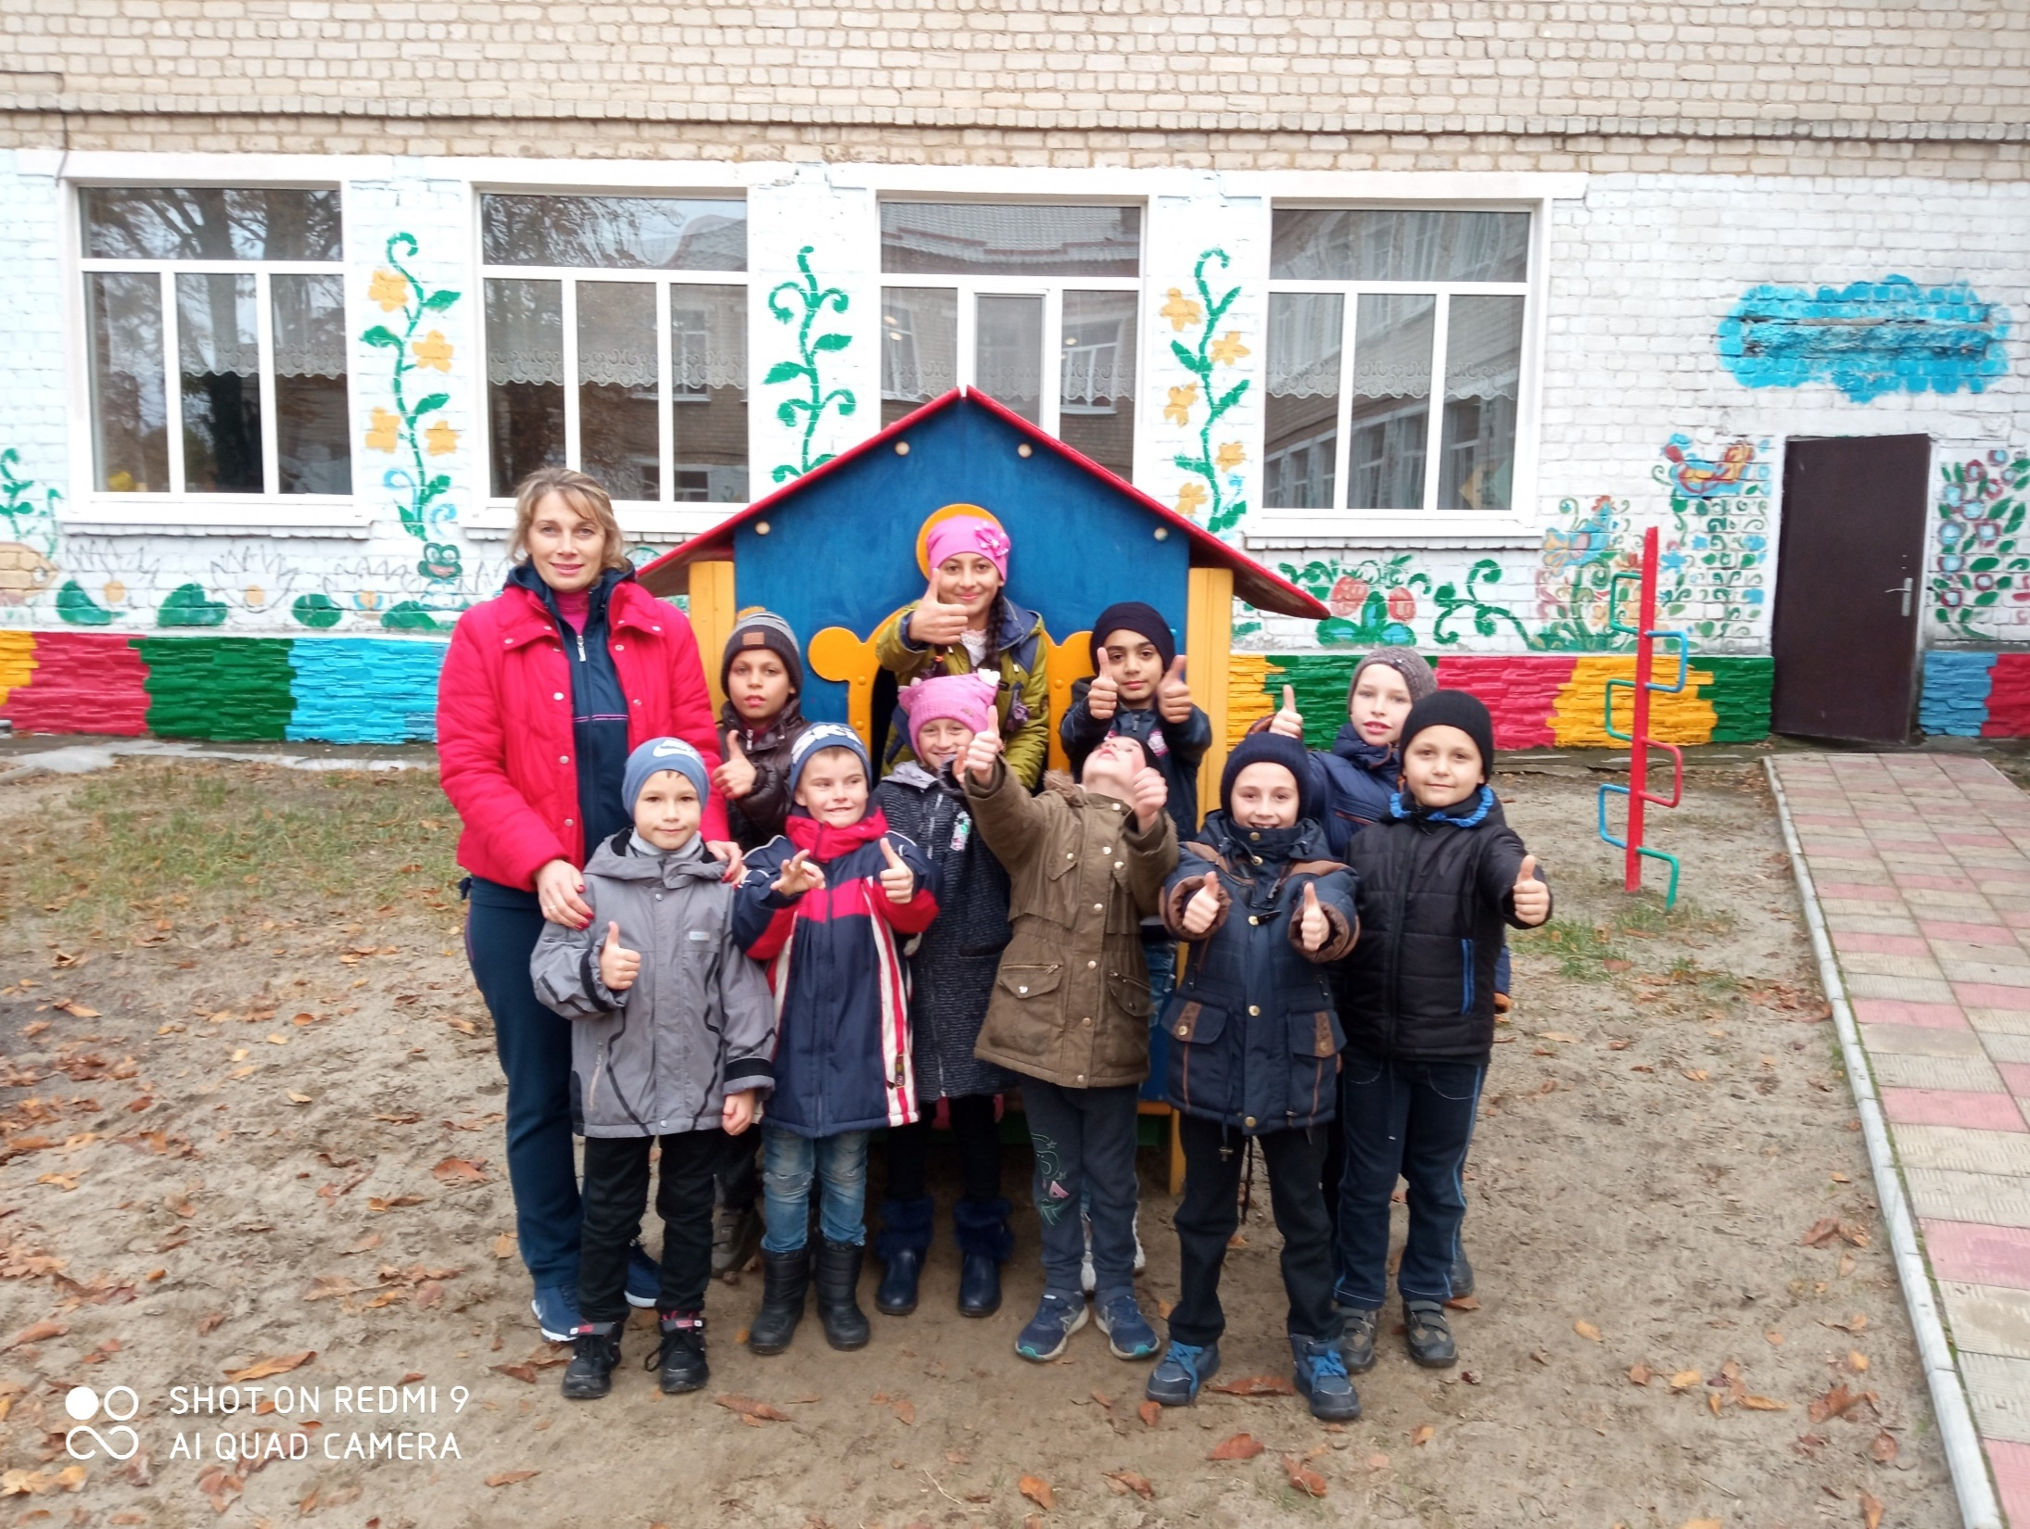

Slide 4
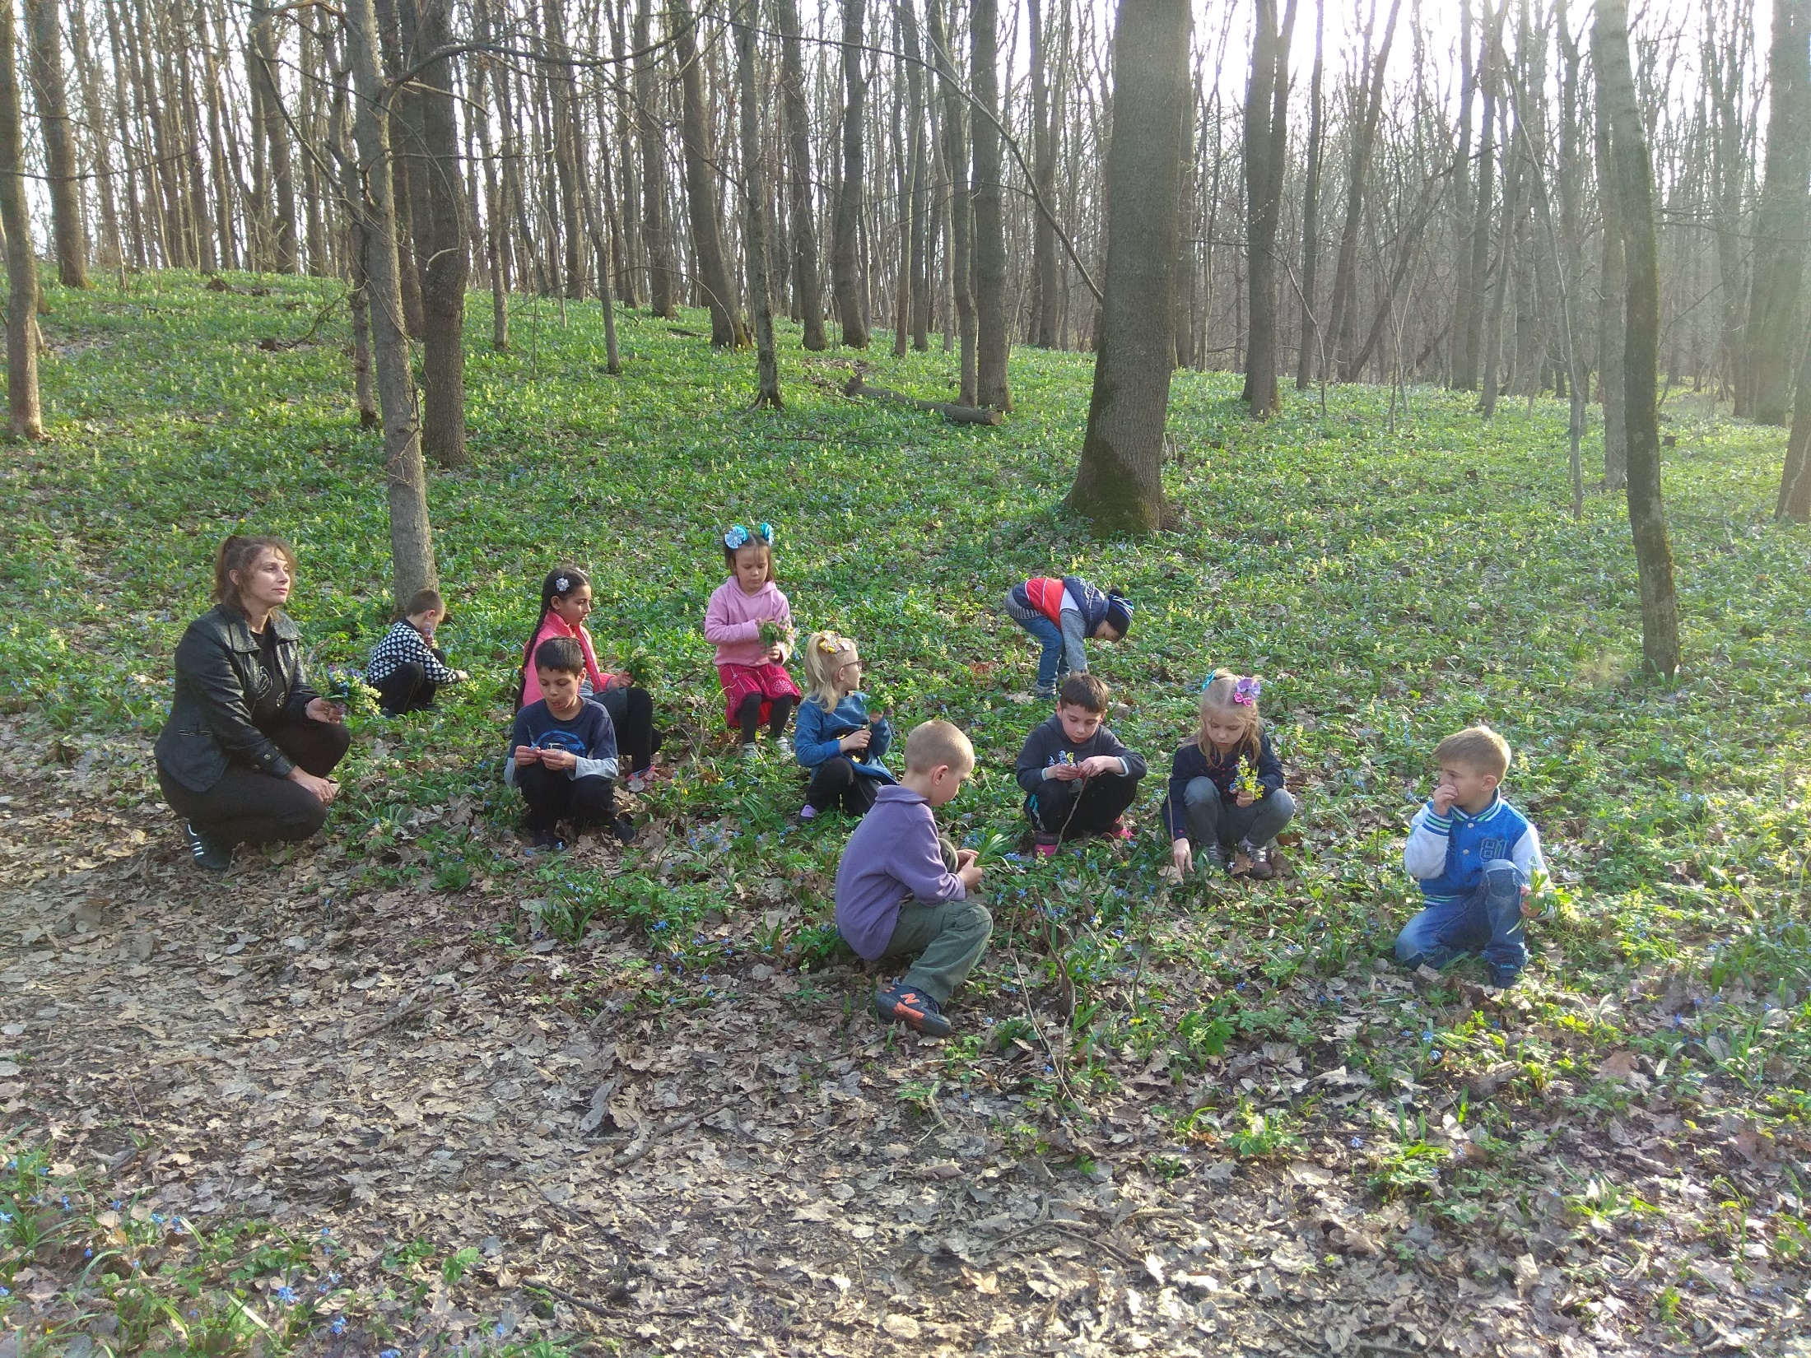
Тема: «Обираю мирну дорогу» Родинні посиденьки

Slide 5
«Усе, що хочете аби робили вам люди, те робіть їм і ви»

Slide 6
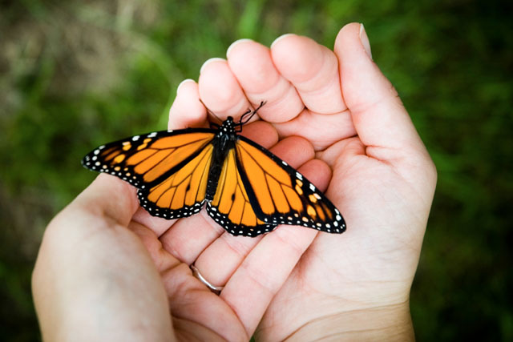

Slide 7
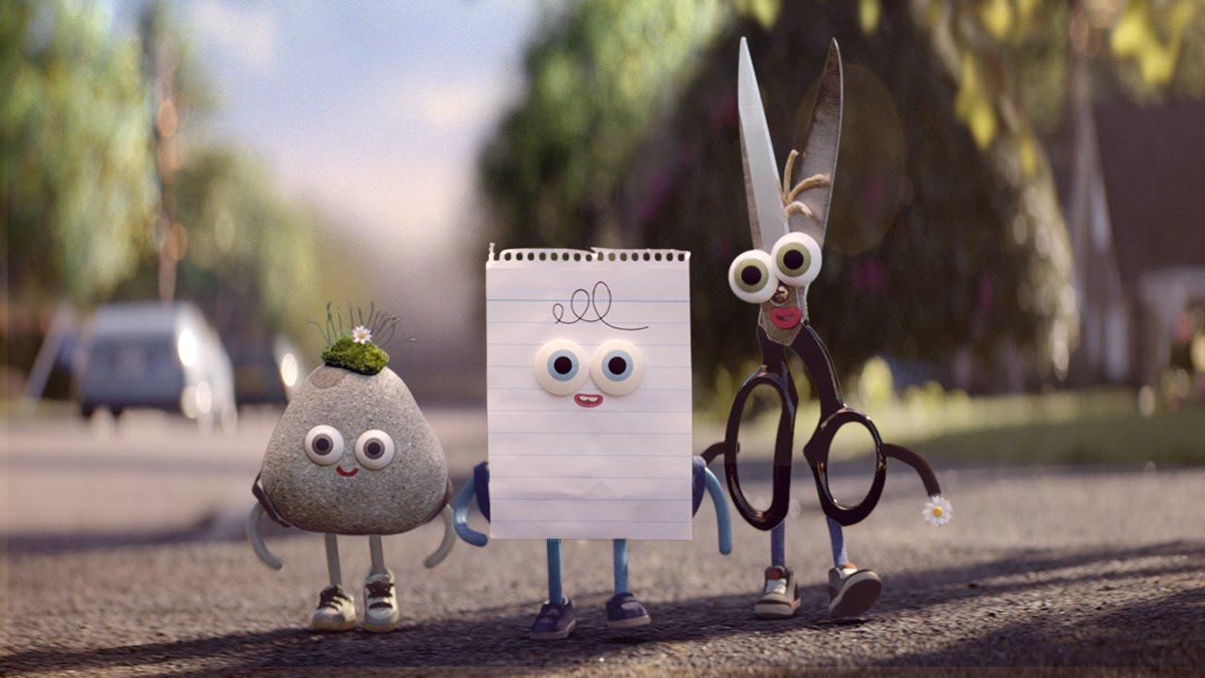

Slide 8
БУЛІНГ перекладається як хуліган, забіяка, задирака, грубіян.
Цей термін означає тривалий процес свідомого жорстокого ставлення (фізичного і психічного) з боку дитини або групи до іншої дитини або інших дітей

Slide 9

Дружня розминка з Капітошкою

Slide 10

Дослідницька діяльність з яблуками

Slide 11
Підтримка та взаємодопомога дуже важливі для людини, що зазнає насилля, булінгу. Якщо ви стали свідком такої ситуації, не можна бути байдужим, треба намагатися припинити образи, за потреби покликати на допомогу

Slide 12
Вправа
«Рука допомоги»
До кого звертатися у разі булінгу:
- батьки (червоний); - інша людина (жовтий); - вихователь, вчитель (зелений)

Slide 13

Вправа «Серце добрих справ»

Slide 14
